Slide 1
2023 – Semaine 19 du Lundi 8 au Samedi 13 mai

Slide 2
SCPI OUVERTES : à date chez CNP & BPCE VIE (HORS TEORA BY NWM) & SCPI en direct
FISCALITE: FIP ODYSSEE VENTURE: envoi des attestations fiscales
PEA: mapping des OPC éligibles au PEA
Assurance Vie / Valeurs mobilières: MIROVA: Réécoute de la webex sur Insertion Emplois Dynamique du jeudi 4 mai 2023 , support de présentation et reporting
Assurance Vie / Valeurs mobilières : VEGA IM : La lettre HEBDO du 2 mai 2023
Semaine 19
2

Slide 3








ACTIONS COMMERCIALES / COLLECTE
SCPI OUVERTES A DATE CHEZ CNP & BPCE VIE (HORS TEORA BY NWM) & SCPI EN DIRECT
Retrait de la commercialisation de PIERRE PLUS en direct depuis le 31/03/2023
SCPI
Semaine 19
3

Slide 4


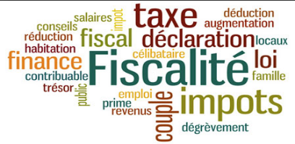
ACTIONS COMMERCIALES / COLLECTE
ATTESTATIONS FISCALES FIP/FCPI
MARCHES FINANCIERS
L’envoi des attestations fiscales d’ Odyssée Venture a débuté fin de semaine dernière, certaines sont encore en cours d’acheminement.
Pour rappel, les déclarations peuvent dès à présent être remplies sans les justificatifs, qui ne sont pas requis.
Si toutefois , d’ici fin de la semaine prochaine vos clients n’auraient pas reçus leurs justificatifs, merci de vous rapprocher de vos ingénieurs patrimoniaux ou du marché Premium (N.CASSAN) qui centraliseront les demandes et se rapprocheront de la société de gestion pour demander la réédition d’un duplicata.
FIP/FCPI
Semaine 19
4

Slide 5
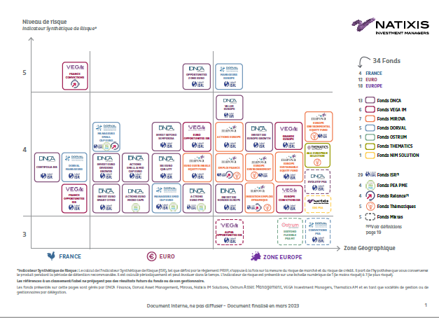
ACTIONS COMMERCIALES / COLLECTE
MAPPING DES OPC ELIGIBLES AU PEA
MARCHES FINANCIERS
Retrouvez la sélection de fonds BPCE pour le PEA /PME
PEA
Pour la consulter
cliquez sur l’ image →
Semaine 19
5

Slide 6


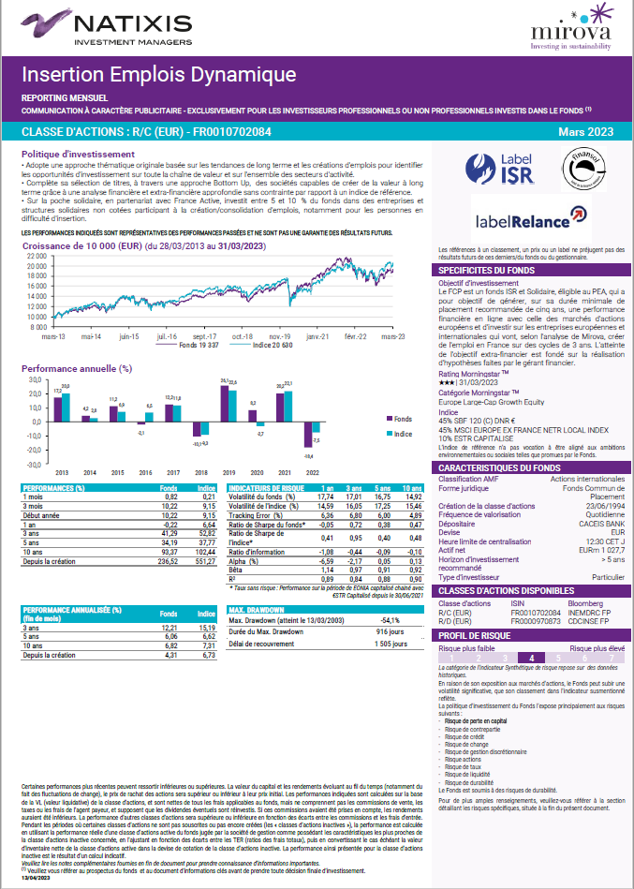

ACTIONS COMMERCIALES / COLLECTE
Réécoute de la webex du 4 mai 2023 sur Insertion Emplois Dynamique
Pour les personnes n’ayant pu assister à la Webex MIROVA sur Insertion Emplois Dynamique du jeudi 4 mai 2023 retrouvez le lien de réécoute , le support de présentation (usage interne) et le reporting du fonds.
Lien de réécoute
Pour consulter cliquez sur les images
Valeurs mobilières
Semaine 18
6

Slide 7


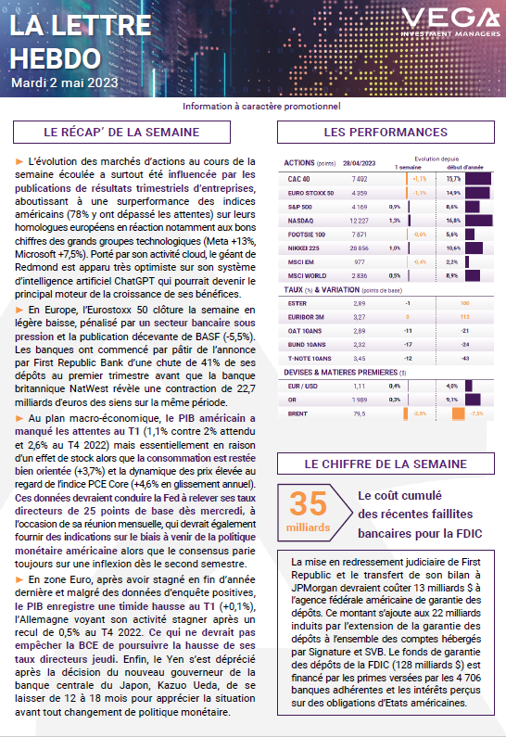
ACTIONS COMMERCIALES / TOUS DOMAINES
LA LETTRE HEBDO DU 2 MAI 2023
MARCHES FINANCIERS
Pour la consulter
cliquez sur l’ image →
Semaine 19
7

